Slide 1





A.A. 2025/2026
Find & Charge
Piattaforma moderna per la gestione e prenotazione di colonnine di ricarica.
Davide Mascheretti
Tommaso Maistrello
Francesco Valenari
Claudio Morgera
PO & Backend
Scrum Master & Frontend
Development Team
Development Team

Slide 2






Visione e Obiettivi
IL PROBLEMA
LA SOLUZIONE
Range Anxiety: L'incertezza di non trovare un posto di ricarica libero.
Deterministica: Prenotazione atomica a slot rigidi (30m).
Abusi: Postazioni occupate abusivamente senza diritto.
Fisica: Accesso validato da QR Code Dinamico.
Assenza di dati storici.
Controllo centralizzato della colonnine.

Slide 3



Difficoltà e Mitigazioni
TECNICHE
ORGANIZZATIVE
Concorrenza DB: Gestione conflitti su Firebase (NoSQL Distribuito).
Timing: Sovrapposizione critica con sessioni d'esame.
Vaadin e Leaflet: Curve di apprendimento
Team: Coordinamento sincrono.
STRATEGIA DI RISOLUZIONE
Sprint 0
Adaptive
Adattamento della lunghezza degli sprint (10-20gg) in base al carico accademico esterno.
SETUP RIGOROSO
PLANNING FLESSIBILE

Slide 4










Paradigmi & Tech Stack
CORE LOGIC
FRONTEND
DATA
Vaadin 24
Firebase
Pure Java UI
Realtime NoSQL
Approccio MDA: Dal modello (Papyrus) al codice.
Refactoring: Reverse engineering per allineamento finale.
TOOL UTILIZZATI

Slide 5





Configuration Management
GitHub
WORKFLOW IBRIDO
Private Repository
Commits: 250+
Push diretto su main
Utilizzo di branch secondari
Issues: 35 Closed
Branches: 9 Active
PROJECT MANAGEMENT
Gestione issues con labels (enhancement, bug).
Stati: Todo -> In Progress -> Done.
Kanban Board

Slide 6





Software Life Cycle
MODELLO
Sprint flessibili: 10 - 20 giorni
Agile Scrum (Flessibile)
Adattamento al carico esami
Sprint 0
Sprint 1-2
Sprint 3-4
Sprint 5-6
Inception & Setup
Core & Mappa
02/11-19/11
Logica & QR
19/11-10/12
Funzionalità secondarie e
consegna
10/12-09/02
15/10 - 02/11

Slide 7
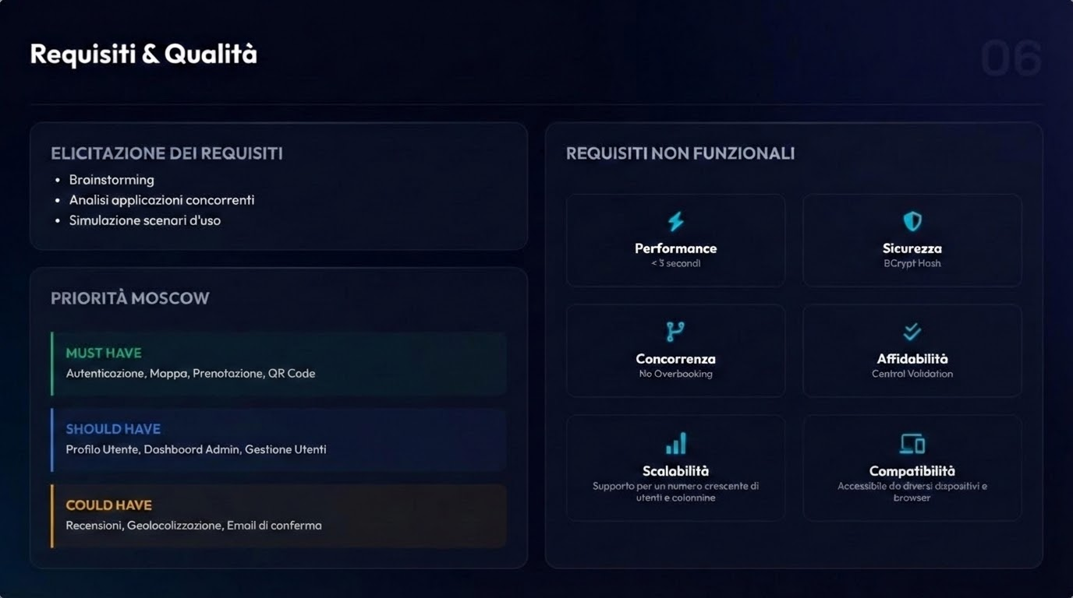

Slide 8




Architettura Software
Layered Architecture: Massima separazione delle responsabilità.
Presentation Layer
Browser Client
Vaadin Views (UI)
Business Logic Layer
Services & Validazione
Data Access Layer
Firebase Cloud
Repositories (Interface)

Slide 9








Design & Metriche di Qualità
PATTERNS
METRICHE DEL CODICE (AGG. 01/02/2026)
Singleton
3.505
1,25
2,27
0,51
Spring @Service e @Repository
ELOC
COMPLEXITY (CC)
COUPLING (CBO)
POLLUTION
Adapter
Database interface
Metriche di Martin
Struttura
Observer
Listeners ed eventi
Distance (|D|) 0.37
Tangled 0%

Slide 10
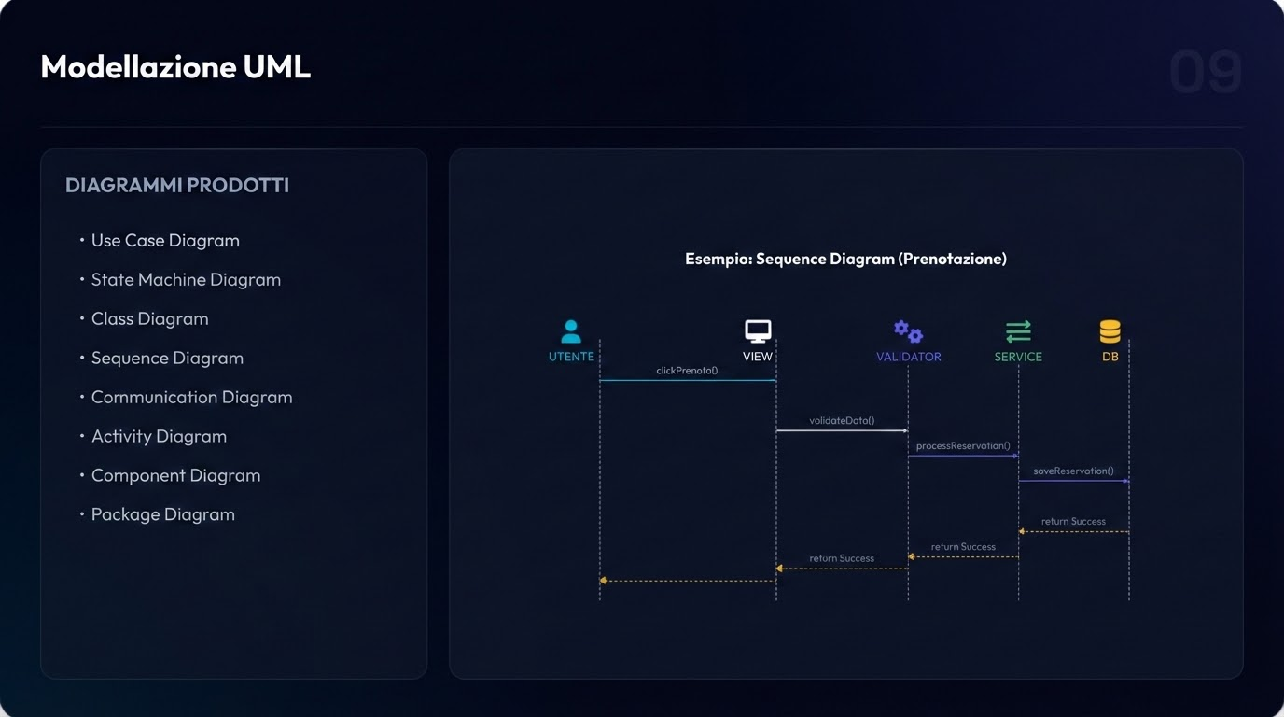

Slide 11


Implementazione
FEATURES
REFACTORING
•
Extract Class: Separazione logica DB dalle Viste (creazione Services).
•
Validazione dati centralizzata: Classe unica DataValidator per input e sicurezza.
•
Divisione parte Java e CSS: Gestione degli stili delegata a CSS esterni.

Slide 12


Testing & Coverage
STRATEGIA WHITE BOX
COVERAGE REPORT (ECLEMMA)
JUnit 5 per Unit Testing.
Auto Model 100%
Focus su Business Logic e Models.
TipoAuto (Enum) 96.4%
QRCode Generator 85.7%
Esclusione consapevole delle viste Vaadin e del Database diretto.
DataValidator (Branch) 75%
Prenotazione 68.2%

Slide 13






LIVE DEMO
Esplorazione
Prenotazione
Admin

